Slide 1

归去来兮辞 并序
作者：陶渊明

Slide 2
作者简介
陶渊明（365-427），东晋时期大诗人。又名潜，字元亮。世称五柳先生，靖节先生。浔阳柴桑（今江西九江）人。
陶渊明出身于没落的仕宦家庭。思想中融入了儒道两种精神。前期（41岁以前），他渴望进取，做过江州祭酒，刘裕幕下镇军参军、彭泽令，时官时隐，举棋不定。后期（41岁以后），陶渊明因时局动荡，仕途险恶，以及官场政治腐败，门阀制度森严而对现实极端不满，毅然辞官归隐，与官场彻底决裂。归隐后第二年，他家乡遭焚，生活陷入极端贫困，但他安贫乐道；元嘉三年，江州刺史檀道济劝他出山，他守节不仕。

Slide 3
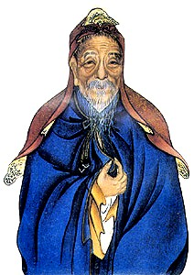
陶渊明今存诗歌125首，五言诗成就最高。他的五言诗可为两类：一类是继承汉魏以来抒情言志传统而加以发展的咏怀诗；一类是前人很少创作的田园诗。后代批评家常称其为“田园诗人”。陶渊明现存文12篇，篇数不多，影响却很大。在艺术上平淡、朴素，全无半点斧凿痕迹，具有很强的感染力。
主要作品：《归园田居》《饮酒》《五柳先生传》《桃花源记》。

Slide 4
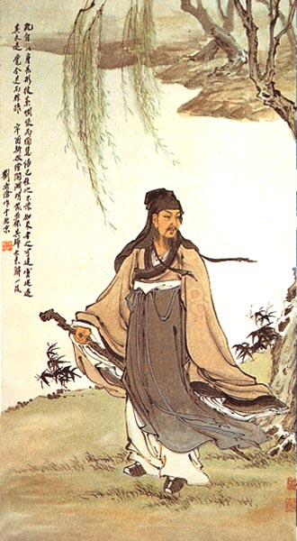
他长于诗文辞赋。他的作品有两类题材：一类是描绘田园美景，寄托他洁身自好的高洁志趣；另一类寄寓抱负，多悲愤慷慨之音。散文以《桃花源记》最有名，辞赋《归去来兮辞》著称文史。

Slide 5
写作背景
陶渊明四十一岁那年(公元405年)最后一次出仕，做了八十五天的彭泽令。陶潜归隐是出于对腐朽现实的不满。当时郡里一位督邮来鼓泽巡视，要他束带迎接，以示敬意，他气愤地说：“我怎么能为五斗米而向这乡里小人低三下四！”即日解绶去职，赋《归去来兮辞》。

Slide 6
题 解
古代一种文体
归 去 来 兮 辞
回去
语气助词

Slide 7
辞
是战国后期诗人屈原在楚地民歌的基础上创造出来的一种新诗体，也称楚辞。
①句式散化，一般押韵。
②两句一组，四句一节。
③六字句为主，一般每句三拍。

Slide 8
本文分“序”和“辞”两节，“辞”是一种与“赋”相近的文体名称。“序”说明了自己所以出仕和自免去职的原因。“辞”则抒写了归田的决心、归田时的愉快心情和归田后的乐趣。

Slide 9
第一段：
弃官归家——自责自慰
对 比
已往
来者
出仕
归隐
昨非
今是

Slide 10
第二段：
抵家之后——自安自得
归途之乐
抵家之乐
室内之乐
园中之乐
归心似箭
欣喜若狂
舒适安逸
留连忘返

Slide 11
整体梳理
通读序文，了解陶潜辞官归隐的原因
1、质性自然，非矫厉所得
2、饥冻虽切，违已交病
3、程氏妹丧于武昌
性本爱丘山，做官“深愧平生之志”。

Slide 12
第三段：
出游之乐
重审心志
亲人倾谈
出游方式
所见所感

Slide 13
第四段：
委心任去留
承上而问
遑遑欲何之
富贵浮云
( 反 )
自我解答
( 正 )
恬然自乐
乐天安命
卒章显志

Slide 14
归纳总结
归思
自责自慰
（缘由）
直接抒情+间接抒情
归途之乐
归去来兮
室中之乐
自安自得
归田
园中之乐
出游之乐
厌恶官场
（主旨）
归心
乐天安命

Slide 15
探究拓展
一、陶渊明为什么要选择一条归隐田园的道路？
1.作者不愿与世俗同流合污，向往恬静的田园生活。
2.在当时的现实条件下，作者既不愿卖身求荣，又不愿服食求仙，顺乎自然、乘化而归就是一种必然的选择。
3.作者显然是经过大彻大悟之后才作此决定的。

Slide 16
鄙弃官场是他的节操，淡泊明志是他的追求，躬耕田野是他生活的保障，琴书诗酒是他的生活情趣，固穷守节是他归隐意念的巩固，乐天知命是他人生的真谛。
不与当时黑暗的上层社会同流合污，崇尚田园，安贫乐道，超然物外，有着高洁志趣的形象。

Slide 17
二、有人认为本文结尾一句“聊乘化以归尽，乐夫天命复奚疑？”包含着悲观消极的思想，试结合全文内容，谈谈你的看法。
对这样的思想不能简单肤浅地打上消极二字。陶渊明的思想确实消极了一些，我们不宜提倡。但我们应该深入一层地理解。官场的庸俗，平民生活的质朴自由，使作者看到在大自然中才是生命正途。这种率真愤激的抒发至少比有些士大夫的矫揉造作的高义更有意义。

Slide 18


